Slide 1
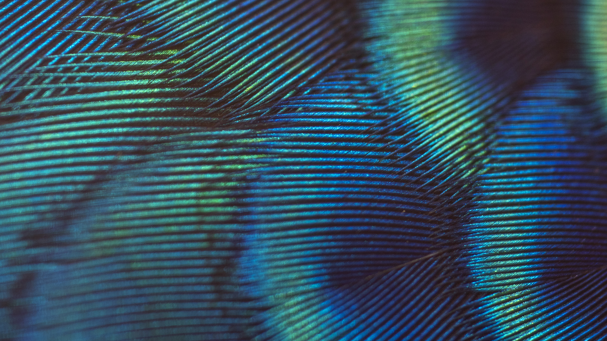
ΚΕΦΑΛΑΙΟ 13
Γρηγορία Μασσέλου Β2
Λέσχη ανάγνωσης 2019-2020

Slide 2
Που αποφάσισαν τα δίδυμα να περάσουν τις διακοπές του καλοκαιριού;
Τα δίδυμα είχαν αποφασίσει να περάσουν τις καλοκαιρινές τους διακοπές στο Μανάους (βιβλίο σελ. 322)

Slide 3
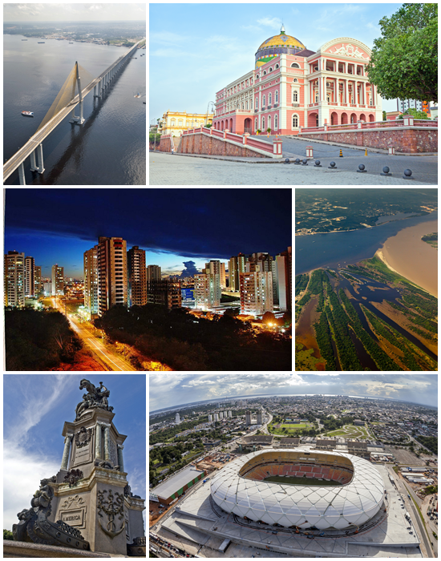
Μανάους
Η Μανάους είναι πόλη της Βραζιλίας και πρωτεύουσα της πολιτείας του Αμαζόνα .
Είναι η όγδοη μεγαλύτερη πόλη της Βραζιλίας και το σημαντικότερο οικονομικό κέντρο τoυ Αμαζονικού Δάσους.
Ιδρύθηκε το 1669 με το φρούριο του Αγίου Ιωσήφ του Μαύρου Ποταμού (Ρίο Νέγκρο) και έγινε διάσημη στις αρχές του 20ου αιώνα λόγω της παραγωγής καουτσούκ.
Η οικονομική ευημερία και η ανάπτυξη της εποχής αυτής έκαναν την πόλη γνωστή ως το "Παρίσι των Τροπικών".
Σήμερα η πόλη είναι μεγάλο βιομηχανικό και τουριστικό κέντρο.

Slide 4
Ποιες οι οικολογικές και περιβαλλοντικές ανησυχίες των δίδυμων;
Τα παιδιά φοβόντουσαν μήπως είχε ξεσπάσει φωτιά στο Αμαζόνιο , όπως έγινε και στο σπίτι του Γκροσρούβρ.
(βιβλίο σελ. 324)

Slide 5
Πληροφορίες για τον Αμαζόνιο

Slide 6
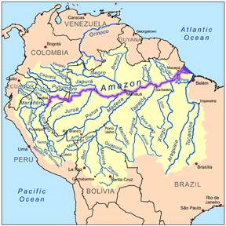
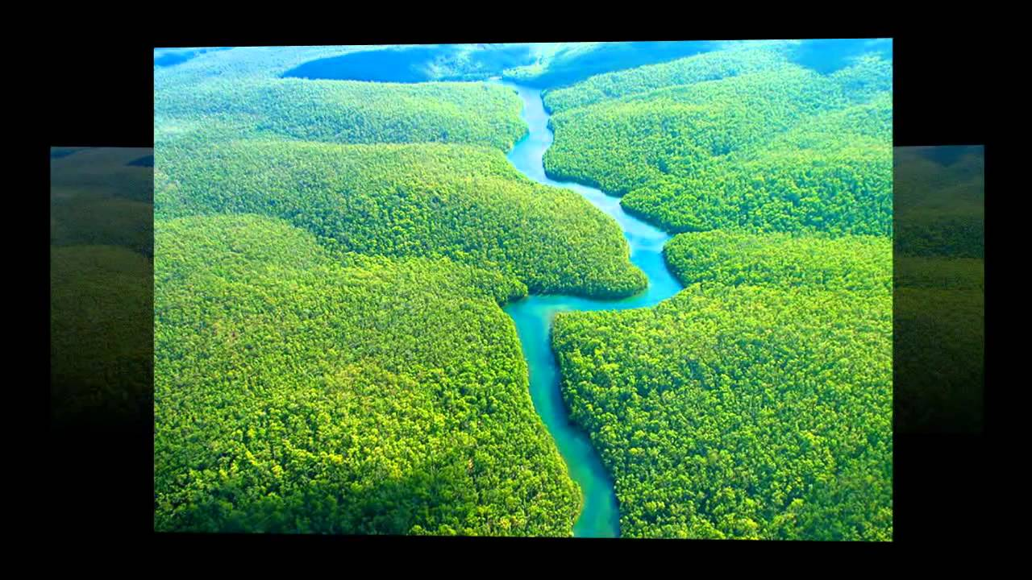
Αμαζόνιος
Ο Αμαζόνιος είναι ένας από τους μεγαλύτερους ποταμούς της Γης. Διαρρέει τη Νότια Αμερική από τις Άνδεις ως τις εκβολές του, στον Ατλαντικό ωκεανό.
Το συνολικό μήκος του να ανέρχεται σε 6.992 χλμ. Έχει 30 χιλιόμετρα πλάτος και 70 μέτρα βάθος. Τα νερά του φτάνουν μέχρι 200 χιλιόμετρα μακριά από την ακτή.
Κάθε ώρα αδειάζει 7 δισεκατομμύρια λίτρα νερού. Υπολογίζεται ότι το 1/5 τού συνόλου του γλυκού νερού που ρέει στην επιφάνεια της γης μεταφέρεται από τον Αμαζόνιο.

Slide 7
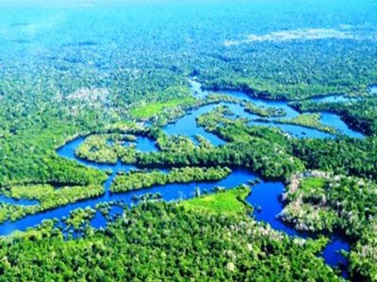
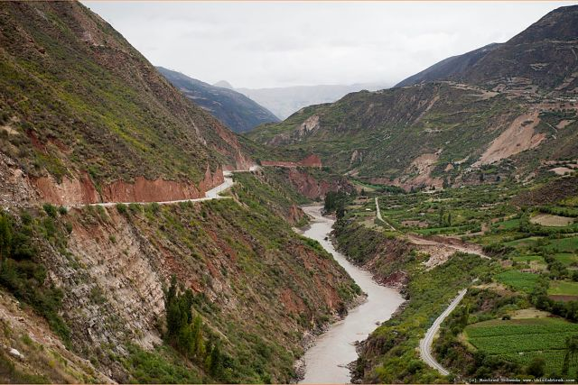
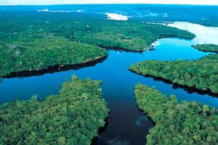
Αμαζόνιος
Από αυτόν διέρχονται δεκάδες παραπόταμοι και καθόλου ρυάκια.
Ως πηγή του έχει αναγνωριστεί το όρος Μίσμι στο νότιο Περού
Κινείται παράλληλα με τον πόταμο Ρίο Νέγκρο στο Μανάους για πάνω από 80 χιλιόμετρα χωρίς να ενώνονται.
Στη μέση μιας εκβολή του βρίσκεται ένα νησί που έχει έκταση ίση με την Ελβετία.

Slide 8
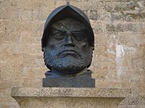
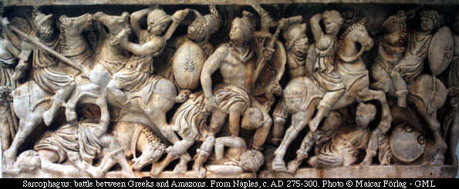
ΟΝΟΜΑΣΙΑ
Το όνομα «Αμαζόνιος» το έδωσε ο Ισπανός κατακτητής Φρανθίσκο ντε Ορεγιάνα , ο οποίος διέπλευσε τον ποταμό το 1541-1542. Στην πορεία του συνάντησε φυλές με γυναίκες που πολεμούσαν και για τον λόγο αυτό του έδωσε το όνομα «Αμαζόνιος» που προέρχεται από το όνομα των Αμαζόνων, του μυθολογικού γυναικείου λαού πολεμιστριών.
(β. σελ. 324)

Slide 9
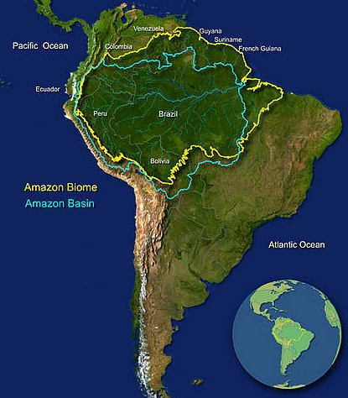
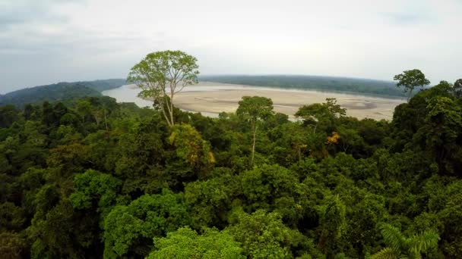
Τροπικό δάσος του Αμαζονίου
Ο Αμαζόνιος είναι πολύ γνωστός για την τεράστια ζούγκλα που τον περιβάλλει: Το Τροπικό δάσος του Αμαζονίου, που αποτελεί ένα από τα μεγαλύτερα δάση του πλανήτη. Στα δάση του Αμαζονίου υπάρχει μια ασύλληπτη ποικιλία ειδών βλάστησης. Το δάσος εκτείνεται από τα μαγκρόβια έλη και τους επιπλέοντες λειμώνες (νησίδες από πλεγμένα κλαδιά υδρόβιων φυτών με χώμα) στα ανατολικά, κοντά στον Ατλαντικό, μέχρι τις Άνδεις.

Slide 10
ΠΗΓΕΣ
Βιβλίο: «ΤΟ ΘΕΩΡΗΜΑ ΤΟΥ ΠΑΠΑΓΑΛΟΥ»
https://el.wikipedia.org/wiki/%CE%9C%CE%B1%CE%BD%CE%AC%CE%BF%CF%85%CF%82
https://el.wikipedia.org/wiki/%CE%91%CE%BC%CE%B1%CE%B6%CF%8C%CE%BD%CE%B9%CE%BF%CF%82

Slide 11

Ευχαριστώ για την προσοχή σας και ελπίζω να μην βαρεθήκατε : )

